Slide 1
Bekijk ook de notities!
Tip voor deze les
Vermijd in je uitleg het koppelen van eigenschappen of gedrag aan jongens of meisjes. Zeg bijvoorbeeld niet: “jongens zijn stoer” of “meisjes zijn rustig”, ook niet om een stereotype uit te leggen. Door deze koppelingen te benoemen, kunnen ze onbedoeld juist worden versterkt, omdat de hersenen de eigenschappen opnieuw met een bepaald gender verbinden. Gebruik liever voorbeelden waarin eigenschappen losstaan van gender. Zo help je kinderen om open te kijken naar wat mensen kunnen en wie ze zijn

Slide 2
Les
Eigenschappen
Lesduur: 45 minuten
(met uitbreiding 20 minuten)

Slide 3
Wat gaan we doen?
  Leerdoelen
  Video bekijken ‘Genderrollen en sterotypen’
  Opdracht Eigenschappen
  Het Eigenschappenspel (optioneel)
  Evaluatie

Slide 4
Leerdoelen
  Jullie herkennen dat eigenschappen, talenten en interesses niet afhankelijk zijn van gender en dat iedereen zichzelf mag zijn.
  Jullie benoemen welke persoonlijke eigenschappen bij jullie passen en kunnen uitleggen waarom deze belangrijk zijn.
  Jullie ontdekken dat verschillen tussen mensen zorgen voor meer ideeën, betere samenwerking en een sterkere groep.

Slide 5
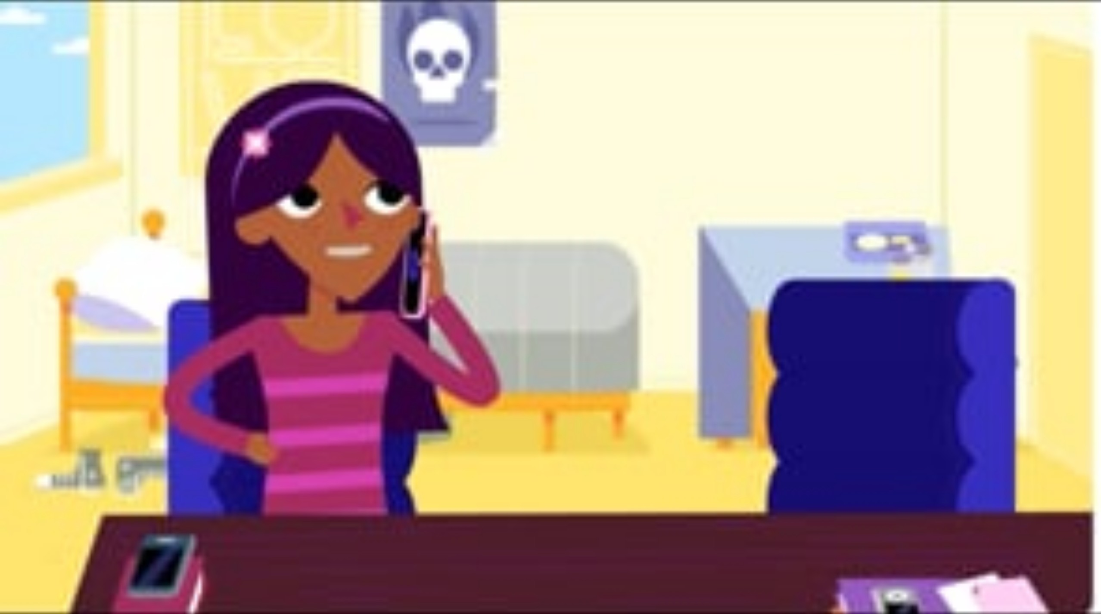
WELKE EIGENSCHAP VIND JIJ SUPERBELANGRIJK?

Slide 6
Hoe zou jij het vinden als iemand zegt dat je iets niet mag omdat je een meisje of een jongen bent?

Slide 7
Opdracht: Eigenschappen
  Bekijk de lijst met eigenschappen.
  Schrijf op een vel welke eigenschappen bij jou passen. Je kunt hierbij denken aan eigenschappen zoals eerlijkheid, doorzettingsvermogen, geduld of humor hebben of creatief zijn.
    Welk van die eigenschappen vind je het belangrijkst en waarom?
    Kan je een voorbeeld noemen van toen je deze eigenschap had gebruikt?
Notes:
Vertel aan je leerlingen na de opdracht:
Soms denken mensen dat jongens en meisjes zich op een bepaalde manier horen te gedragen. Maar eigenlijk mag iedereen zelf kiezen wie hij, zij of die wil zijn. Je mag laten zien waar je goed in bent en waar je van droomt. Dat is belangrijk, want we hebben allemaal verschillende talenten en ideeën.
Stel dat jullie samen een toren moeten bouwen. Als iedereen precies hetzelfde bedenkt, hetzelfde kan en hetzelfde doet, dan kom je steeds op hetzelfde idee. Misschien wordt de toren niet zo stevig of niet zo creatief. Maar als iedereen iets anders meebrengt, gebeurt er iets moois: De één bedenkt een slim plan. De ander is goed in bouwen. Iemand anders ziet een probleem dat de rest niet ziet. Weer iemand anders komt met een heel origineel idee. Samen maak je dan vaak een betere toren. Zo werkt het ook in de samenleving. Iedereen is anders. Dat maakt een groep juist sterker

Slide 8
Toren bouwen
  Waarom is dat fijn? Als mensen verschillend zijn, dan:
      bedenken we betere oplossingen, omdat iedereen anders naar een probleem kijkt;
      krijgen we meer creatieve ideeën;
      werken we beter samen, omdat iedereen iets anders kan;
      zo kunnen we als groep alles aan!
Notes:
Stel dat jullie samen een toren moeten bouwen. Als iedereen precies hetzelfde bedenkt, hetzelfde kan en hetzelfde doet, dan kom je steeds op hetzelfde idee. Misschien wordt de toren niet zo stevig of niet zo creatief. Maar als iedereen iets anders meebrengt, gebeurt er iets moois: De één bedenkt een slim plan. De ander is goed in bouwen. Iemand anders ziet een probleem dat de rest niet ziet. Weer iemand anders komt met een heel origineel idee. Samen maak je dan vaak een betere toren. Zo werkt het ook in de samenleving. Iedereen is anders. Dat maakt een groep juist sterker

Slide 9
Het Eigenschappenspel (optioneel)
Gooi om beurten met de dobbelsteen.
Kom je op een ‘Pak een kaartje vak’ pak je het bovenste kaartje.
Lees de situatie dat op het kaartje staat hardop voor en beantwoord de vragen.
Je medespelers mogen je natuurlijk aanvullen.

Slide 10
Evaluatie
Wat heb je geleerd deze les?
Wat is de boodschap van deze les?
.
Notes:
Sluit af met de boodschap: Daarom is het belangrijk dat iedereen zichzelf mag zijn. Of je nu een jongen, een meisje of iemand anders bent: jouw talenten, ideeën en dromen zijn waardevol.

Slide 11
Deze lesbrief is ontwikkeld in samenwerking met Emancipator

